Slide 1
Основы моделирования и исследования систем подводных аппаратов

Slide 2
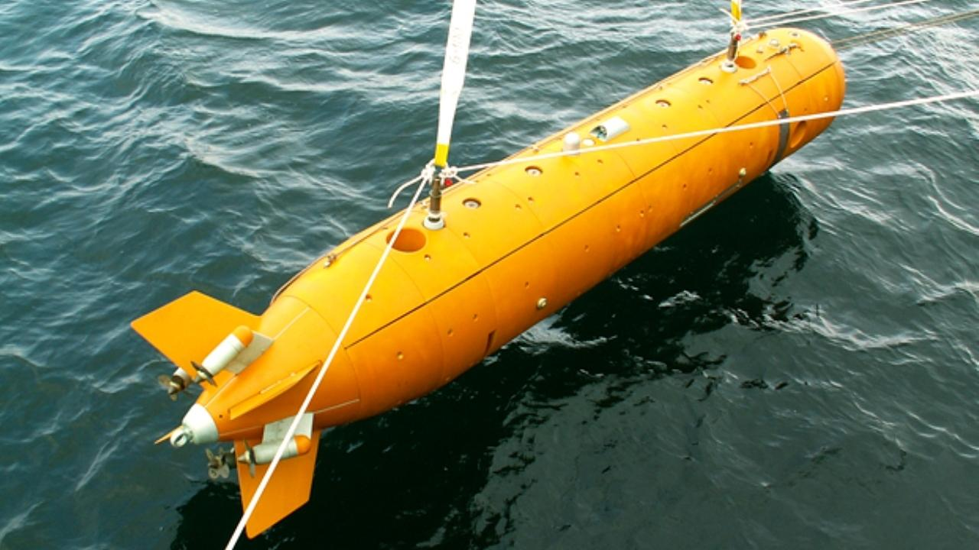
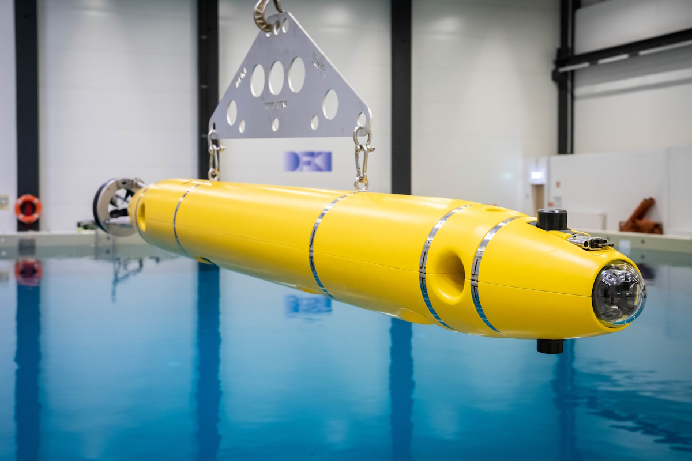
Движительно-рулевой комплекс подводного аппарата

Slide 3
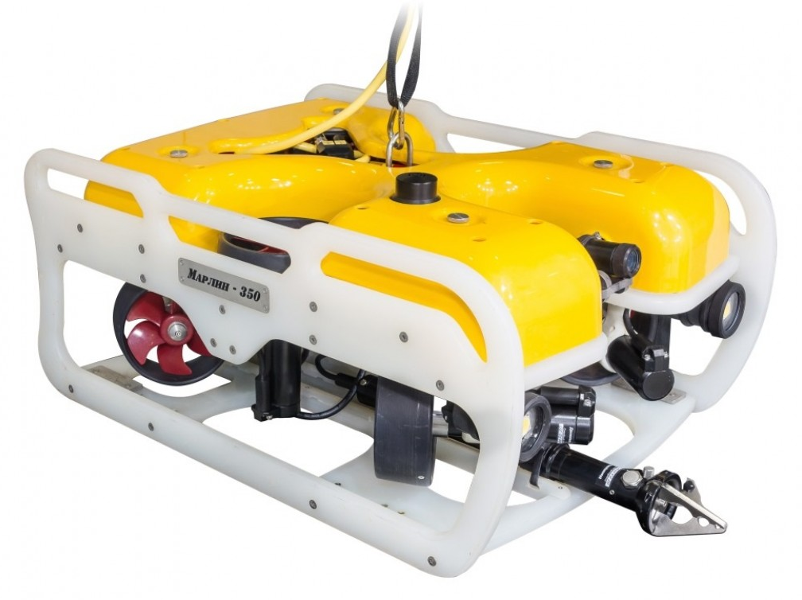
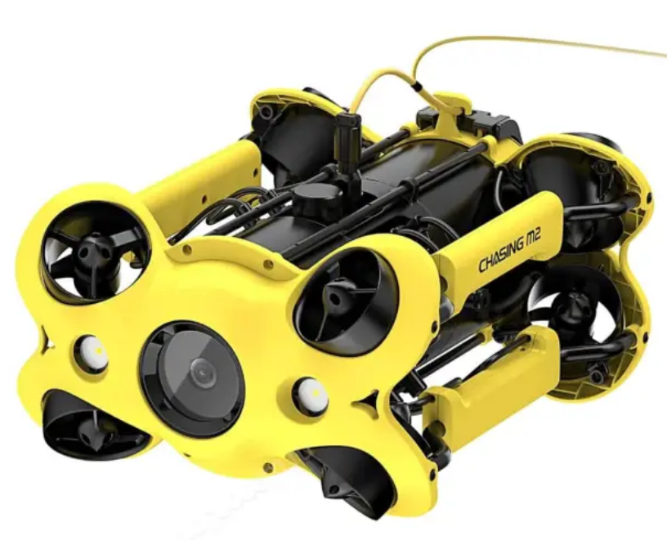
Движительно-рулевой комплекс подводного аппарата

Slide 4



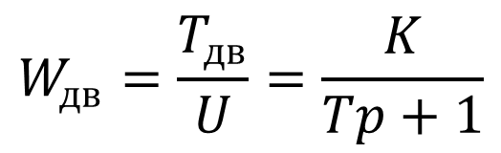













Влияние движителя на подводный аппарат
Y
$$T_{дв}$$
Y
$$T_{дв}$$
Передаточная функция движителя
$$α_{y}$$
$$l_{z}$$
$$α_{x}$$
$$α_{z}$$
$$l_{x}$$
$$W_{дв}=\frac{T_{дв}}{U}=\frac{K}{Tp+1}$$
X
Z
$$T_{дв}=U∗W_{дв}$$
$$l_{y}$$
Силы, создаваемые движителем
Моменты, создаваемые движителем
$$F_{x}=T_{дв}cos⁡(α_{x})$$
$$M_{x}=−T_{дв}l_{x}$$
X
$$F_{y}=T_{дв}cos⁡(α_{y})$$
$$M_{y}=−T_{дв}l_{y}$$
$$T_{дв}$$
$$F_{z}=−T_{дв}cos⁡(α_{z})$$
$$M_{z}=T_{дв}l_{z}$$
Z

Slide 5

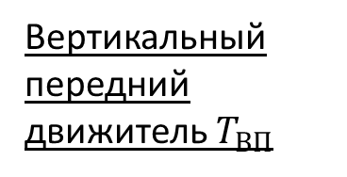

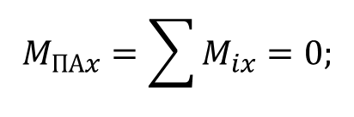






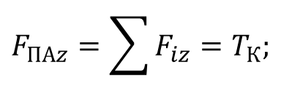






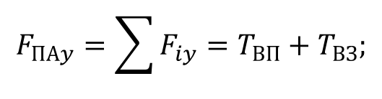



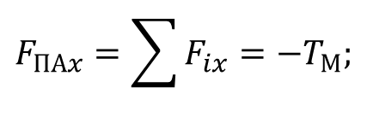
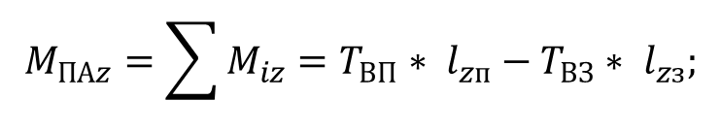


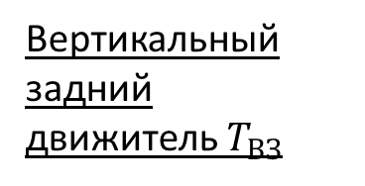




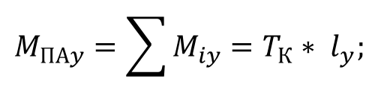


Модель движительно-рулевого комплекса
$$T_{ВЗ}$$
Y
$$T_{ВП}$$
Силы и моменты, действующие на подводный аппарат со стороны движительно-рулевого комплекса
$$T_{М}$$
X
$$F_{ПАx}=\sum{F_{ix}}=−T_{М};$$
$$M_{ПАx}=\sum{M_{ix}}=0;$$
$$l_{zз}$$
$$l_{zп}$$
$$F_{ПАy}=\sum{F_{iy}}=T_{ВП}+T_{ВЗ};$$
$$M_{ПАy}=\sum{M_{iy}}=T_{К}∗ l_{y};$$
$$l_{y}$$
$$T_{М}$$
$$F_{ПАz}=\sum{F_{iz}}=T_{К};$$
$$M_{ПАz}=\sum{M_{iz}}=T_{ВП}∗ l_{zп}−T_{ВЗ}∗ l_{zз};$$
X
$$T_{К}$$
Вертикальный
передний
движитель $T_{ВП}$
Вертикальный
задний
движитель $T_{ВЗ}$
Z
Маршевый движитель $T_{М}$
Курсовой движитель $T_{К}$
$$F_{Мx}=−T_{М};$$
$$F_{Кz}=T_{К};$$
$$F_{ВПy}=T_{ВП};$$
$$F_{ВЗy}=T_{ВЗ};$$
$$F_{Мy}=F_{Мz}=0;$$
$F_{Кx}=F_{Кy}=0$;
$F_{ВПx}=F_{ВПz}=0$;
$F_{ВЗx}=F_{ВЗz}=0$;
$M_{Кy}=T_{К}∗$ $l_{y}$;
$M_{ВПz}=T_{ВП}∗$ $l_{zп}$;
$M_{ВЗz}=−T_{ВЗ}∗$ $l_{zз}$;
$$M_{Мx}=M_{Мy}=M_{Мz}=0.$$
$$M_{Кx}=M_{Кz}=0.$$
$$M_{ВПx}=M_{ВПy}=0.$$
$$M_{ВЗx}=M_{ВЗy}=0.$$

Slide 6





















Модель движительно-рулевого комплекса
$$U_{М}$$
$$T_{М}$$
$$F_{ПАx}$$
$$W_{двМ}$$
-1
$$F_{ПАy}$$
$$U_{ВП}$$
$$T_{ВП}$$
$$W_{двВП}$$
$$F_{ПАz}$$
$$U_{ВЗ}$$
$$T_{ВЗ}$$
$$M_{ПАx}$$
$$W_{двВЗ}$$
$$l_{zз}$$
-1
0
$$M_{ПАy}$$
$$l_{y}$$
$$U_{К}$$
$$T_{К}$$
$$M_{ПАz}$$
$$W_{двК}$$
$$l_{zп}$$

Slide 7
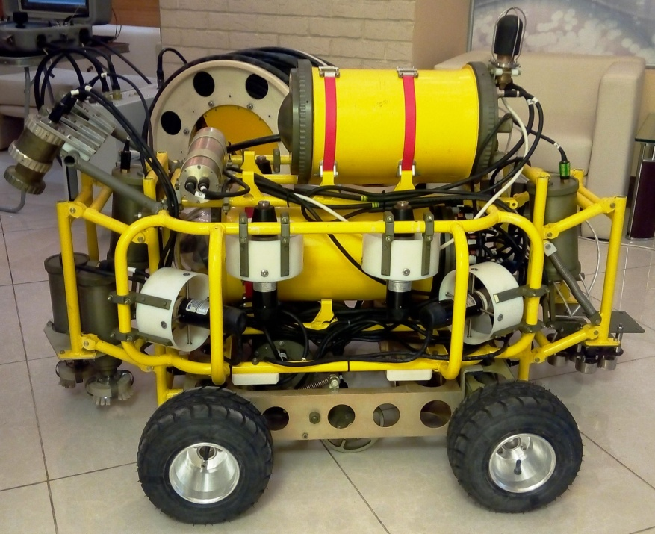
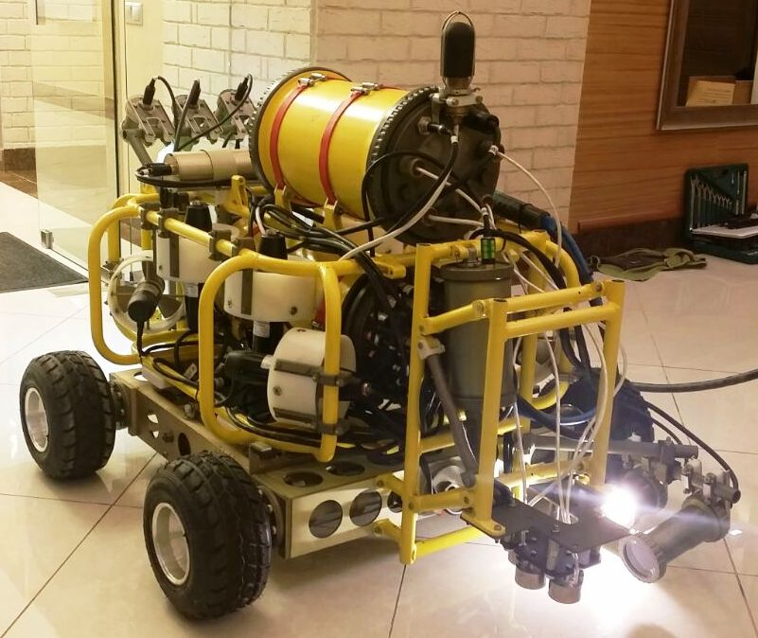
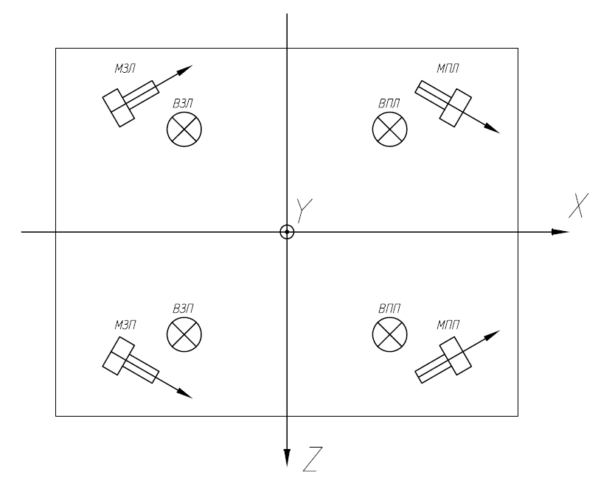
Задача 1
Построить модель движительно-рулевого комплекса ПА «Износ».
Подсказка:
Недостающие данные вводить в виде параметров, которые могут быть вычислены.

Slide 8










Блок формирования сигналов движительно-рулевого комплекса (БФС ДРК)
$$U_{курс}$$
$$U_{М}$$
-1
$$U_{дифферент}$$
$$U_{ВП}$$
$$U_{крен}$$
-1
$$U_{марш}$$
$$U_{ВЗ}$$
$$U_{лаг}$$
$$U_{глубина}$$
$$U_{К}$$

Slide 9
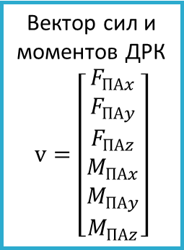
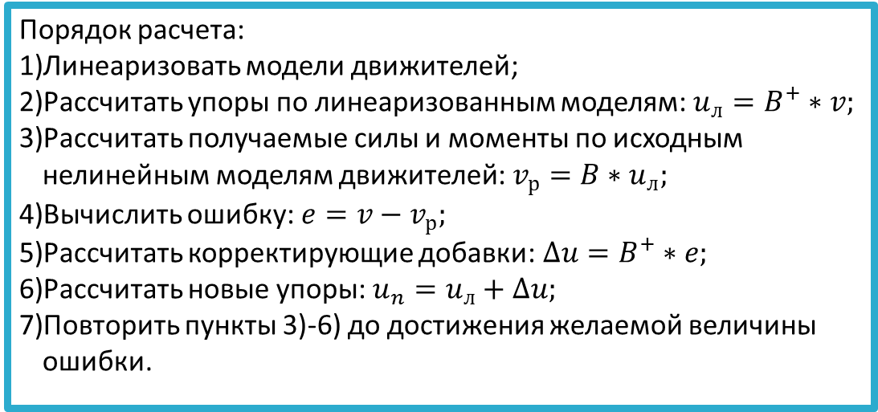
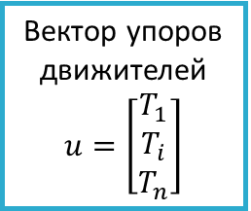
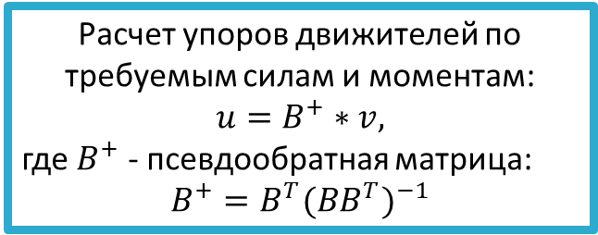
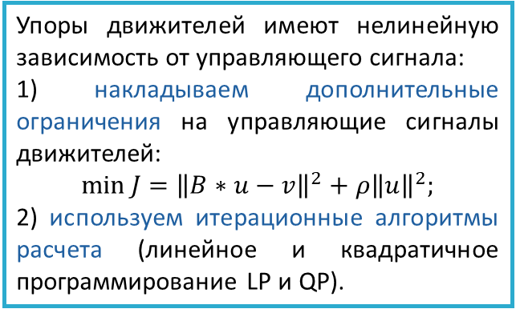

Матричный БФС ДРК
Вектор упоров движителей
$$u=\left[\begin{matrix}T_{1} \\ T_{i} \\ T_{n}\end{matrix}\right]$$
Зависимость сил и моментов ДРК от упоров движителей
$$v=B∗u$$
Расчет упоров движителей по требуемым силам и моментам:
$$u=B^{+}∗v,$$
где $B^{+}$ - псевдообратная матрица:
$$B^{+}=B^{T}{(BB^{T})}^{−1}$$
Итоговые упоры получились больше физически возможных:
а) Обрезка: все упоры, которые получились больше физически возможных, принимаем равными максимально возможной величине;
б) Масштабирование: максимальный упор принимаем равным максимально возможной величине, рассчитываем его коэффициент масштабирования и применяем это масштабирование ко всем остальным упорам.
Вектор сил и моментов ДРК
$$v=\left[\begin{matrix}F_{ПАx} \\ F_{ПАy} \\ \begin{matrix}F_{ПАz} \\ M_{ПАx} \\ \begin{matrix}M_{ПАy} \\ M_{ПАz}\end{matrix}\end{matrix}\end{matrix}\right]$$
Упоры движителей имеют нелинейную зависимость от управляющего сигнала:
1) накладываем дополнительные ограничения на управляющие сигналы движителей:
$$\min{J}={\left\|B∗u−v\right\|}^{2}+ρ{\left\|u\right\|}^{2};$$
2) используем итерационные алгоритмы расчета (линейное и квадратичное программирование LP и QP).
Порядок расчета:
Линеаризовать модели движителей;
Рассчитать упоры по линеаризованным моделям:$u_{л}=B^{+}∗v;$
Рассчитать получаемые силы и моменты по исходным нелинейным моделям движителей:$v_{р}=B∗u_{л};$
Вычислить ошибку:$e=v−v_{р};$
Рассчитать корректирующие добавки:$∆u=B^{+}∗e;$
Рассчитать новые упоры:$u_{n}=u_{л}+∆u;$
Повторить пункты 3)-6) до достижения желаемой величины ошибки.

Slide 10
Задача 2
Построить блок формирования сигналов движительно-рулевого комплекса ПА «Износ».

